Slide 1
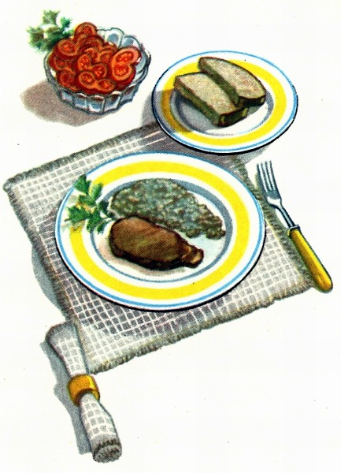
ПИТАНИЕ ШКОЛЬНИКОВ подготовила Чернова Лариса Юрьевна учитель начальных классов МАОУ СОШ №6 г.о. Троицк

Slide 2
Питание обеспечивает основные жизненные функции организма, особое значение это имеет в детском возрасте.
Полноценное питание, полученное в раннем возрасте, способствует здоровью в зрелом возрасте и в старости.
За фразой «школьное питание» стоит здоровье детей. По данным валеологов, болезни органов пищеварения у детей и подростков занимают 3-е место.
Только 37% россиян считают, что их дети питаются правильно.

Slide 3
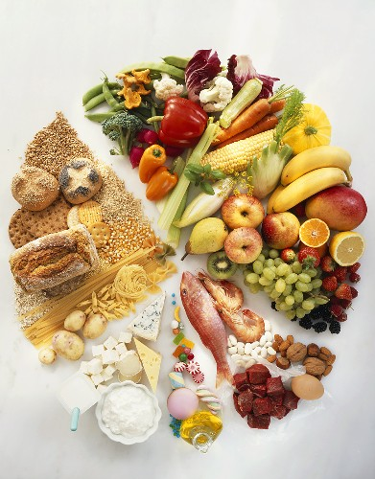
Чтобы вырастить здорового ребенка необходимо создать условия для его полноценного воспитания и развития.
Один из основных факторов, определяющих состояние здоровья ребенка, его физическое и умственное развитие - организация качественного питания подрастающего поколения.

Slide 4
Система организации правильного и рационального питания осуществляется в воспитательных и общеобразовательных учреждениях с дошкольного возраста ребенка. Особенно важным физиологическим периодом становления детского организма являются школьные годы (7-17 лет).
В соответствии с Законом «Об образовании» забота о здоровье человека отнесена к приоритетным направлениям государственной политики в области образования. Проблема формирования здорового образа жизни, сбережение и укрепление здоровья школьников требует усилий родителей, врачей, педагогов.

Slide 5
Хорошее здоровье и питание необходимы для достижения полноты образовательного потенциала поскольку питание оказывает влияние на интеллектуальное развитие и способность к обучению.
Академическая успеваемость и умственные способности учащихся, получающих качественное питание, значительно выше по сравнению с этими показателями у учащихся с неполноценным питанием, независимо от дохода семьи, качества школы и компетентности учителя.

Slide 6
Основными нарушениями в питании являются:
несоблюдение режима питания;
несоблюдение питьевого режима;
несоблюдение оптимальных соотношений между основными ингредиентами пищи;
избыток рафинированных продуктов, простых углеводов, животных жиров;
дефицит растительных масел, клетчатки, витаминов группы В, витаминов С, А, Е, серосодержащих аминокислот, молочнокислых бактерий, пищевых антиоксидантов;
нарушения в количестве и соотношении поступающих с пищей минеральных элементов (железа, кальция, фосфора, йода, хрома, селена, меди, цинка и других).

Slide 7
По результатам медицинских исследований магазинные полуфабрикаты, еда в кафе быстрого питания вызывают у ребёнка быстрое разрушение и преждевременное старение организма.
В том числе:
разрушают клетки головного мозга, контролирующие вес;
провоцируют развитие диабета;
поражают иммунную систему;
вызывают гипертонию, мочекаменную болезнь,
становятся причиной тяжёлых форм аллергии;
поражают суставы;
вызывают заболевания ЖКТ.

Slide 8
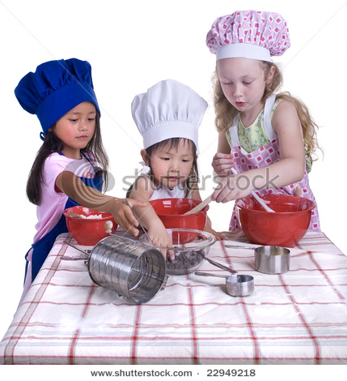
Одна из главных задач семейного воспитания-научить ребёнка с ранних лет правильно и полноценно питаться. Это помогает осуществить:
совместное обсуждение с ребёнком списка покупок продуктов питания;
самостоятельный выбор ребёнком продуктов из списка в торговой точке;
соблюдение постоянного времени завтрака, обеда и ужина, когда вся семья собирается за столом;
разрешение ребёнку помочь накрыть на стол, приготовить пищу;
личный пример взрослых в употреблении здоровой пищи.

Slide 9
В младшем школьном возрасте продолжается дальнейшее формирование организма, отличающееся:
высокой скоростью роста;
увеличением массы тела;
интенсивностью обменных процессов.
В этом возрасте завершается:
формирование скелета;
сердечнососудистой, легочной систем;
пищеварительного тракта;
системы иммунологической защиты.
Процесс обучения требует от ребенка значительных физических и нервно-психологических затрат.

Slide 10
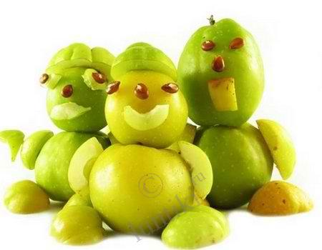
Организация питания младшего школьника должна:
обеспечивать поступление в организм веществ, идущих на формирование новых клеток и возмещать энергетические траты организма;
способствовать нормальному физическому и психическому развитию;
повышать сопротивляемость организма к инфекционным заболеваниям;
улучшать работоспособность.

Slide 11
С целью формирования у младших школьников здоровьесберегающих знаний, в том числе и знаний по правильному, рациональному питанию», разработана программа «Разговор о правильном питании». Она допущена министерством образования Российской Федерации.
Авторами программы являются Безруких М.М., Филиппова Т.А., Макеева А.Г.

Slide 12
Включение учащихся в процесс формирования здорового образа жизни посредством разработанного курса помогает:
накопить необходимый опыт и знания по укреплению своего здоровья;
быть внимательным к себе, своему самочувствию, настроению;
развивать навыки общения, речь;
расширять кругозор, познавательные интересы, творческие способности;
обратить внимание родителей на связь состояния здоровья с гигиеной питания.

Slide 13
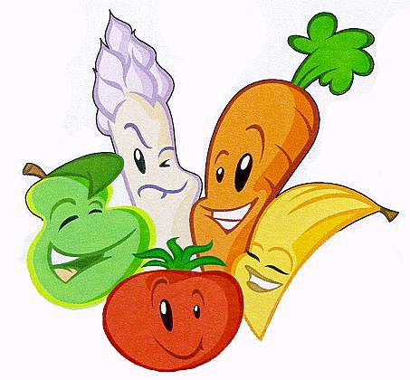
Питание в школьной столовой.

Slide 14
В школьной столовой учащиеся получают двухразовое сбалансированное горячее питание, которое позволяет решить проблемы:
профилактики и коррекции железодефицитных состояний, дефицита йода, остеопороза;
иммунопрофилактики инфекционных болезней;
профилактики распространённых заболеваний детского возраста (болезни органов пищеварения, опорно-двигательного аппарата);
нарушения репродуктивных функций юношей и подростков;
увеличения показателей годности призывников к военной службе.

Slide 15
Трехразовое питание завтрак, обед, полдник получают все дети начальной школы, посещающие группу продленного дня
.
Одноразовое питание (завтрак) 5-11 классы получают все дети льготной категории, и за счет средств родителей все желающие дети.
Получить обед за счет средств родителей имеют возможность все учащиеся 5-11 классов.

Slide 16
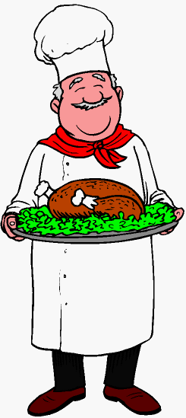
Предложения по организации питания в школьной столовой.
1.По возможности увеличить площадь столового зала.
2.Разграничить место раздачи пищи со школьным буфетом.
3.Обновить столовые приборы и приобрести чайные ложки.
4.Расширить ассортимент буфетной продукции (фрукты, орехи, кроме арахиса, печенье, йогурты).
5.Обеспечить постоянное наличие мыла и бумажных полотенец у раковин школьной столовой.
6. Увеличить количество работников столовой.

Slide 17
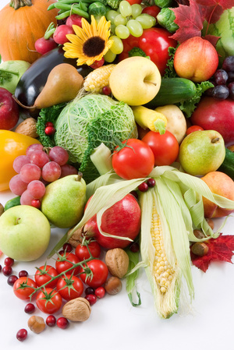

Slide 18
Литература.
1.Безруких. М. М. «Разговор о правильном питании»
2.Василькина.Ю. «Чтобы дети ели здоровую пищу с удовольствием»
3.Володченкова.О. «Как привить ребёнку вкус к еде?»
4.Книга о вкусной и здоровой пище.
5.Макееаа. А. «Каши много не бывает.»
6. Панкова. Е. «Чем мы кормим наших детей?»

